Slide 1
negace
Žaneta Slámová a Šárka Slavíčková
2023

Slide 2
Exit slip – otázky
Vymyslete příklad z ČZJ k oběma typům negativní shody.
Jaké různé způsoby se užívají ke zdůraznění negace?
Jaké jsou dvě formy nepravidelných negativních znaků? Ke každému typu uveďte příklad.
Řadí se ČZJ do manuálně-dominantních nebo nemanuálně-dominantních jazyků? Svou odpověď odůvodněte pomocí příkladu.
Je možné v ČZJ najít případ, kdy při negaci nepoužijete headshake? Pokud ano, uveďte příklad.
Bonus:

Slide 3
Obsah
Manuální a nemanuální dominantní jazyky
Manuální negace
Nominální a adverbiální negace
Nemanualní komponenty negace
Doubling, spreading
Negativní shoda
Výjimky

Slide 4
Složky negace
manuální znaky
nemanuální rysy
nemanuální rysy + manuální záporné znaky
nebo s jinými lexikálními znaky, vyjadřují negaci samy

Slide 5
Manuální a nemanuální složka
NEMANUÁLNĚ-DOMINANTNÍ ZN.J.
nemanuální marker negace může sám o sobě plnit funkci negátoru
ASL, DGS, LSC
MANUÁLNĚ-DOMINANTNÍ ZN.J.
manuální negátor je nutný
LIS, LIU, TİD

Slide 6
Manuální negace
základní větná negace
+ další význam
NEG-CONTR / NO-NO
některé ZJ: „manuální důraz“
rozhodně ne / absolutně vůbec

Slide 7
Nepravidelný zápor (Irregular negative)
obvykle obsahuje řadu lexikálních znaků, které zahrnují negaci:
v transparentních formách
v supletivních formách
→ inkorporace
většina takových znaků patří k sémantickým třídám predikátů vyjadřujících:
cognition (poznání) → know, understand
emotion or volition (emoce nebo chtění) → like, want
modal meaning (modální význam) → can, need, must
possession/existence (vlastnictví/existenci) → have, there-be

Slide 8
hodnotící predikáty (good, enough) a výpovědi týkající se času/aspektu (perfect/future), mají tendenci se také lexikálně slučovat s negací

Slide 9
Z morfologického hlediska
Transparentní formy
zápor zřetězen
klitizací neg. morfému na lexikální znak
afixací neg. morfému na lexikální znak
Supletivní formy
zcela neprůhledné negativní protějšky existujících nenegovaných znaků

Slide 10
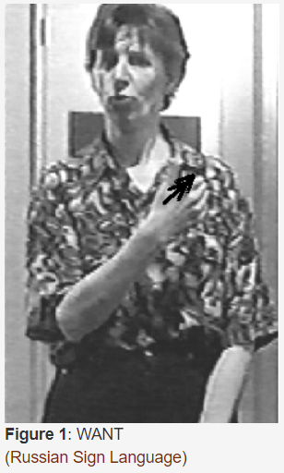
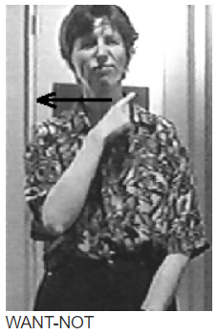
Supletivní formy
negativní a pozitivní formy jsou zcela odlišné

Slide 11
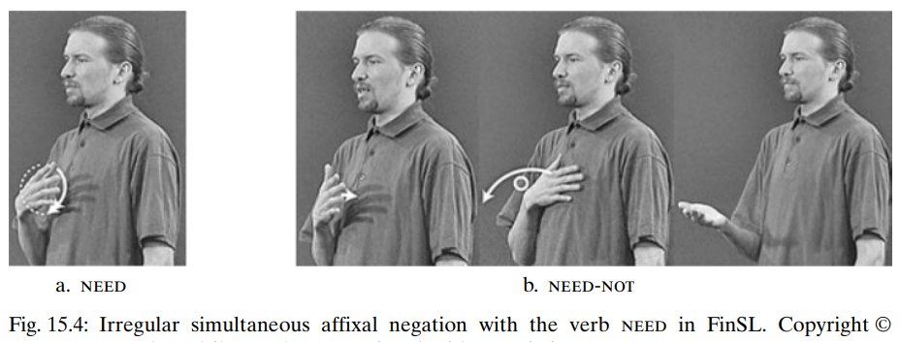
Transparentní simultánně
pohybem
→ FinSL
→ ČZJ

Slide 12
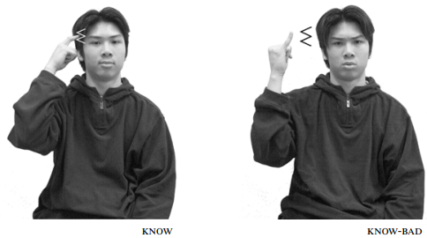
Transparentní simultánně
afixace příležitostně obsahuje specifický tvar ruky
v HKSL:
→ ze znaku BAD/WRONG
KNOW-BAD = don‘t know
UNDERSTAND-BAD = don‘t understand

Slide 13
Transparentní sekvenčně
Amarican Sign Language
sufix ^ZERO
ČZJ
vidět / nevidět

Slide 14
Nominální a adverbiální negace
neg. determinanty (NO)
neg. kvantifikátory (NONE / NOTHING / NO ONE)
neg. adverbia (NEVER)

Slide 15
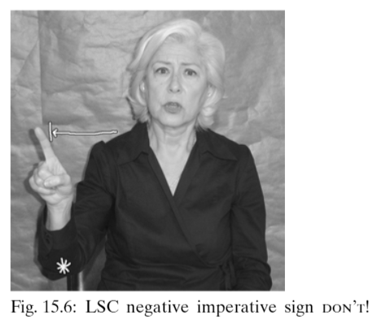
Další typy negace
neg. imperativa (imperatives / prohibitive)
obvykle: nemanuální komponent
v některých ZJ: speciální znak

Slide 16
Nemanuální markery negace
některé druhy pohybu těla, hlavy nebo výrazy obličeje
nemanuální marker negace může plnit funkci větné negace sám
markery mají svůj původ v gestech a výrazech obličeje, které se vyskytují ve spojení s negativními významy v lidské interakci
v ZJ: vývoj v plně gramatické prvky omezené gramatickými pravidly specifickými pro daný jazyk
na rozdíl od gest mají jasný a lingvisticky definovaný rozsah, začátek a konec a jsou konstantní

Slide 17
Pohyby hlavy
hlavní nemanuální marker
vyskytují se: sami / se záporným znakem / s celou výpovědí
headshake
ve všech doposud zkoumaných ZJ
běžně se spojuje s manuálním znakem – analyzován jako afix
free-standing negative headshake

Slide 18
Pohyby hlavy
headturn (BSL, CSL, GSL, Irish SL, LIU, ...)
není tak rozšířený, chápeme jako zredukovanou verzi headshake
head-tilt (GSL, LIL, LIU, TİD, ...)
sklon hlavy
zakořeněn v negativním gestu
headnod
kývnutí
v kladných odpovědích na otázky nebo pro zdůraznění

Slide 19
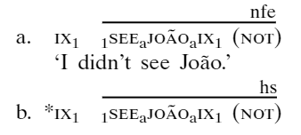
Výrazy obličeje
můžou také vyjadřovat různou intenzitu
rozšířenější: svraštělé obočí, přimhouřené oči, pokrčený nos a pootevřené sevřené nebo zamračené rty, ...
specifičtější: nafouknuté tváře, vyfukování vzduchu, vyplazený jazyk, ...
LSB (Brazilian Sign Language)
headshake + výraz obličeje (nfe)
nfe = povinný marker negace

Slide 20
Syntaktické vzorce negace
negativní znaky: tendence vyskytovat se na konci vět
negace interaguje s ostatními funkčními elementy
syntaktická hlava nebo fráze

Slide 21
Interakce s dalšími syntaktickými kategoriemi
Israeli Sign Language (Israeli SL)
různé negátory jsou selektivní, pokud jde o syntaktické kategorie, se kterými se mohou kombinovat
NOT pouze společně s přídavným jménem, NEG-EXIST s podstatným jménem, NEG-PAST se slovesem

Slide 22
Interakce s dalšími syntaktickými kategoriemi
Brazilian Sign Language (BSL)
shodová slovesa – možnost preverbání postavení
prostá slovesa – nutné finální postavení
ASL – možné preverbální postavení i u prostých sloves

Slide 23
Doubling
zdvojení negativních markerů (druhý negátor je kopií prvního)
negativní markery jsou zdvojeny ve strukturách, ve kterých hraje roli důrazná interpretace (focus – ohnisko)
v jedné větě/výpovědi se může objevit jen jeden double

Slide 24
Spreading
šíření nemanuálního rysu negace
dva stejné manuální s nemanuálním
dva různé manuální + dva stejné nemanuální rysy
dva různé manuální + odlišné nemanuální rysy
manuální s nemanuálním

Slide 25
Spreading
dva různé manuální neg. + dva stejné nemanuální rysy (17a)
dva různé manuální neg. + dva různé nemanuální rysy (17b)(17c)
pokud jsou stejné dva manuální negátory, nemanuální negátor se rožšíří
pokud jsou jiné, zůstávají dva různé nemanuální negátory
nebo se jeden nemanuální negátor rozšíří na celou výpověď

Slide 26
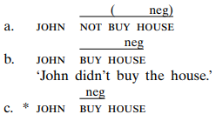
Spreading
pokud je na začátku přítomno téma nebo doplňková věta, negativní marker se přes ni nemůže rozšířit a nahradit ostatní nemanuální markery spojené s touto složkou
v ASL:
buď headshake + negátor NOT
nebo rozšíření negátoru i přes slovesnou frázi stojící za ním
pokud manuální NOT chybí, headshake je povinný

Slide 27
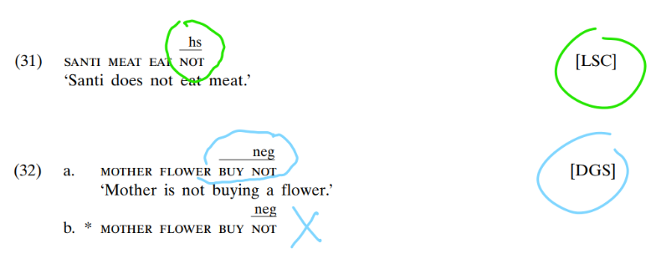
Spreading
rozdíl ASL s DGS – spreading je volitelný i při absenci manuální negaci
DGS je povinné šíření alespoň i na predikát, kdy naopak v Katalánském ZJ se headshake pojí pouze se manuálním NOT a nešíří se

Slide 28
Negativní shoda (Split negation / negative concord)
ve stejné větě se mohou objevit dvě nebo více záporných položek, aniž by se změnila její polarita (zůstává záporná)
důrazná/silná negace
manuální negátor + nemanuální negátor:
dva manuální negátory:

Slide 29
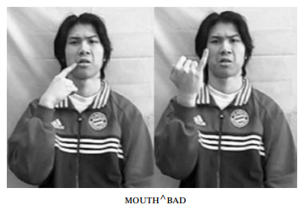
Výjimky
Hong Kong Sign Language (HKSL)
samo o sobě: ŠPATNÝ/ZLÝ
může nahradit tvar ruky znaku (simultánní afix)
může stát za znakem (sekvenční afix)
MOUTH^BAD = němý
EAR ^BAD = neslyšící
reasonable/unreasonable, appealing/unappealing a lucky/unlucky

Slide 30
Výjimky
New Zealand Sign Language (NZSL)
skloňování osoby znaku NOTHING
→ 2. osoba: you don’t have / you aren’t / not you
→ i vícenásobně skloňování obloukovým pohybem

Slide 31
Zdroje
Quer, J. (2012). 15. Negation. In R. Pfau, M. Steinbach & B. Woll (Ed.), Sign Language: An International Handbook (pp. 316-339). Berlin, Boston: De Gruyter Mouton. https://doi.org/10.1515/9783110261325.316
Dictio
https://edit.dictio.info/cs/translate/czj/text/cht%C3%ADt/czj-7486 - CHTÍT
https://edit.dictio.info/cs/translate/czj/text/necht%C3%ADt/czj-7602 - NECHTÍT
https://edit.dictio.info/cs/translate/czj/text/v%C4%9Bd%C4%9Bt/czj-7595 - VĚDĚT
https://edit.dictio.info/cs/translate/czj/text/nev%C4%9Bd%C4%9Bt/czj-7438 - NEVĚDĚT
https://www.signingsavvy.com/search/zero - ALS: ZERO
https://www.nzsl.nz/signs/5655 - NZSL: ZERO

